Slide 1
1С:Детская школа искусств автоматизация работы приемной комиссии

Slide 2
Для кого продукт?
Детская школа искусств - это учреждение дополнительного образования детей и молодежи, которое реализует образовательную программу дополнительного образования детей и молодежи художественного профиля в сфере культуры с изучением учебных предметов, учебных дисциплин на повышенном уровне.

Slide 3
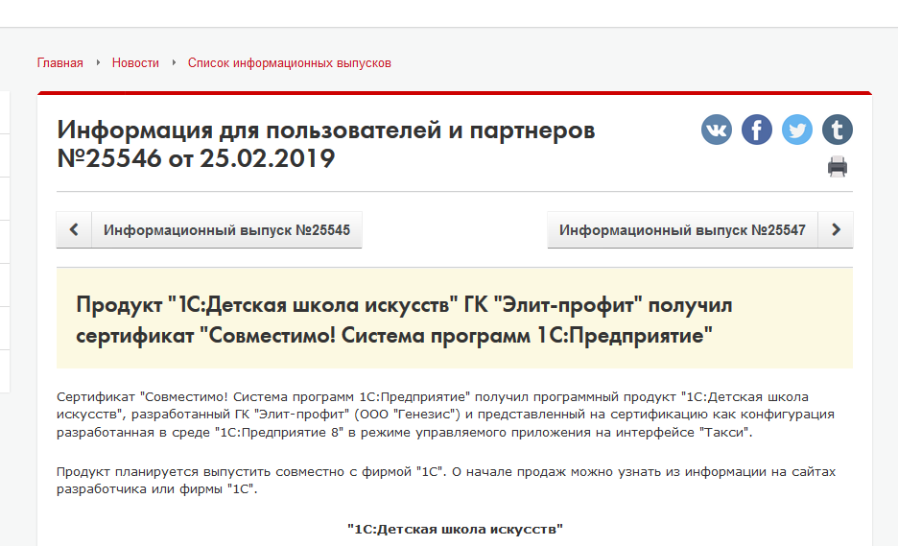
https://1c.ru/news/info.jsp?id=25546

Slide 4
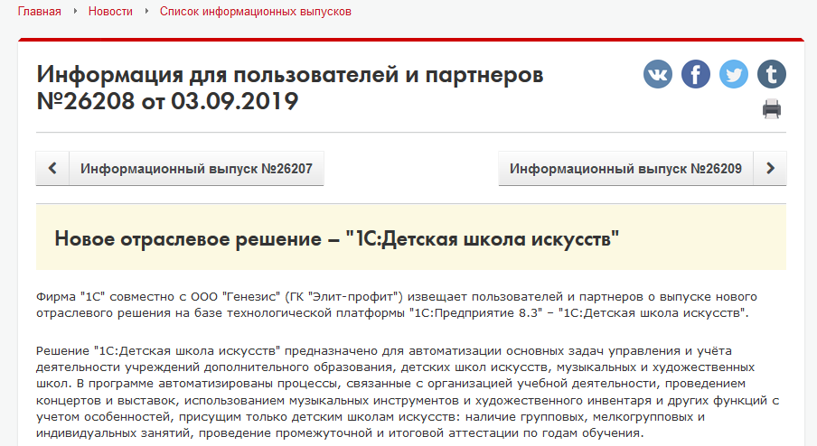
http://1c.ru/news/info.jsp?id=26208

Slide 5
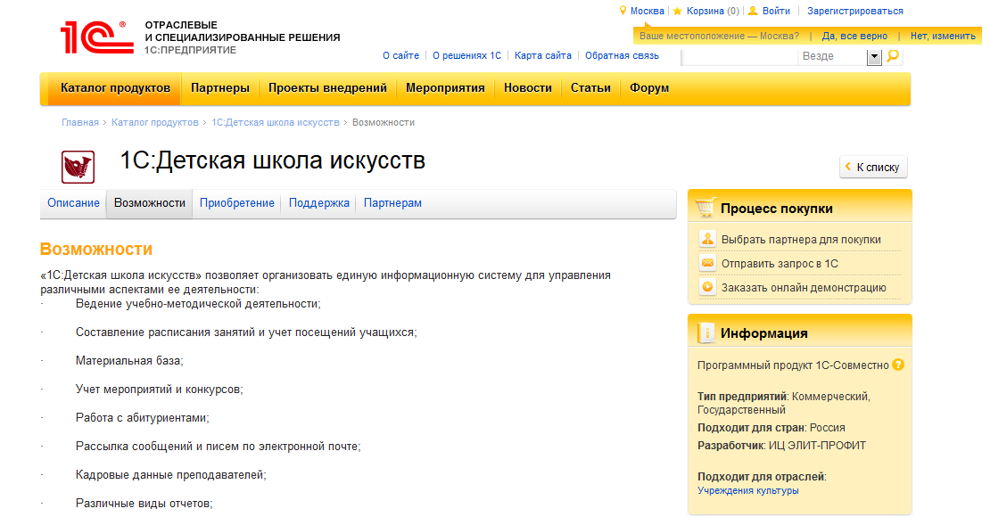
https://solutions.1c.ru/catalog/dshi/features

Slide 6
Этапы реализации задач
Организация эффективного управления
2. Автоматизация процессов управления
3. Организация взаимодействия обучающихся, преподавателей и администрации в едином информационном пространстве
4. Формирование информационно-педагогической среды

Slide 7
Организация эффективного управления
Использование инструментов контроля: электронный учет записи и посещений занятий
Электронный документооборот с подготовкой всей необходимой учебной документации и контроль исполнения сотрудниками учебного процесса
Планирования учебной занятости учащихся, в том числе учет групповых, мелкогрупповых и индивидуальных занятий, а также занятий мультипрофильных групп
Учёт аренды инвентаря и оказания платных услуг

Slide 8
Единая образовательная среда
Создание личной карточки ученика с возможностью выгрузки/загрузки личных дел учащихся в электронном виде
Автоматизация процессов анализа и контроля за результатами образовательной деятельности, текущей, итоговой и независимой аттестации обучающихся
Формирование, вывод на печать статистической и аналитической отчетной документации, включая унифицированные формы и формы оценки качества образования
Учёт результатов и планирование промежуточных и итоговых аттестаций, прослушиваний, просмотров и другое
Формирование индивидуально-репертуарных и календарно-тематических планов
Планирование концертной деятельности, выставок, гастролей и прочих мероприятий

Slide 9
О ПЛАТФОРМЕ 1С
Прикладные решения, разработанные на платформе «1С:Предприятие 8», отличают:
эргономичный интерфейс
удобство администрирования системы
развитые средства построения экономической и аналитической отчетности
соответствие требованиям по защите персональных данных
принципиально новые возможности анализа и поиска информации
высокая масштабируемость и производительность
современные подходы к интеграции

Slide 10
Директор
Заместитель директора по научно-методической работе
Заместитель директора по воспитательной работе
Заместитель директора по учебно-производственной работе
Секретарь
Преподаватель
Концертмейстер
Делопроизводитель
Библиотекарь
Ученики
Родители
Заведующие хозяйственной частью
Потенциальные пользователи

Slide 11
Автоматизированные процессы
Учет бюджетных и хозрасчетных часов. Формирование отчетов по отработанным часам по бюджету и хозрасчету
Работа с абитуриентами (группы поступающих, вступит. Экзамены, решение комиссии, протоколы, ведомости, зачисление)
Платные услуги: заключение договор, печать их, генерация счетов на обучение и печать квитанций)
Показатели эффективности работы преподавателей. Учитываются творческие работы преподавателей, участие в мероприятиях школы
Формирование отчетов по тарификации и контингенту учащихся
Ведение учета в одной информационной базе
Формирование учебных планов для двух уровней подготовки предпрофессиональной и общеразвивающей
Карточки ученика и сотрудников с учетом необходимой специфики ДШИ

Slide 12
Учебные программы ДШИ
На сегодняшний день существующая правовая база позволяет ДШИ:
1
2
3
реализовывать дополнительные общеобразовательные программы
реализовывать дополнительные предпрофессиональные общеобразовательные программы в области искусств в целях выявления одарённых детей в раннем детском возрасте, приобретения ими знаний, профессиональных навыков для подготовки к получению профессионального образования в области искусств
самостоятельно разрабатывать программу своей деятельности (для предпрофессиональных программ – на базе ФГТ)
Предпрофессиональные программы призваны обеспечивать:
преемственность предпрофессиональных программ и основных профессиональных образовательных программ среднего профессионального и высшего профессионального образования в области искусств
сохранение единства образовательного пространства Российской Федерации в сфере культуры и искусства условиях многообразия образовательных систем, а также типов и видов образовательных учреждений

Slide 13
Функциональные возможности
Формирование групп поступающих
Ведение карточки абитуриента
Регистрация результатов вступительных экзаменов
Нагрузка преподавателей и концертмейстеров
Зачисление в школу
Формирование учебных планов ОП и ПП
Расписание
Индивидуальное расписание преподавателя
Личное дело учащегося
Движение учеников: переводы
Учебные дисциплины
Тарификационная ведомость
Контингент школы искусств
Общий план работы школы
Учет методический и творческих работ
Показатели эффективности работы

Slide 14
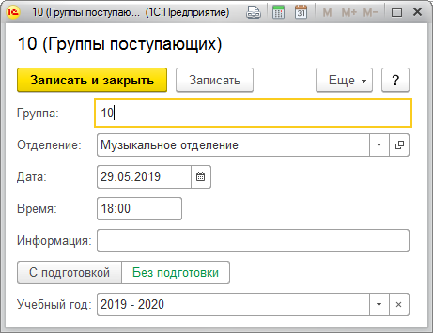
Поступление в ДШИ
Документ «Приемная комиссия» создается на учебный год
Группы поступающих формируются по Отделениям и Дате проведения вступительных экзаменов

Slide 15
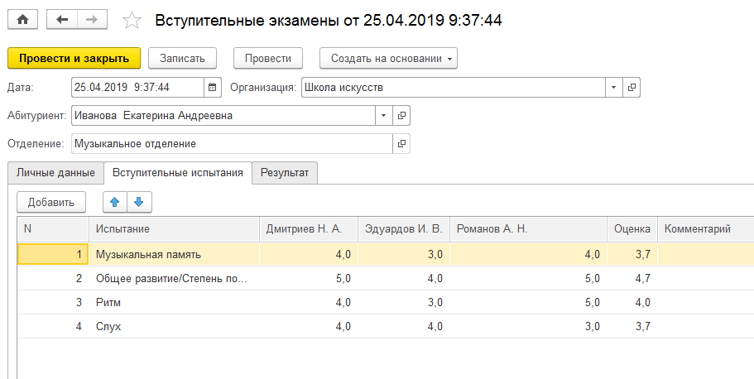
Поступление в ДШИ
Регистрация оценок осуществляется документом «Регистрация оценок по вступительным испытаниям»
Решение экзаменационной комиссии

Slide 16
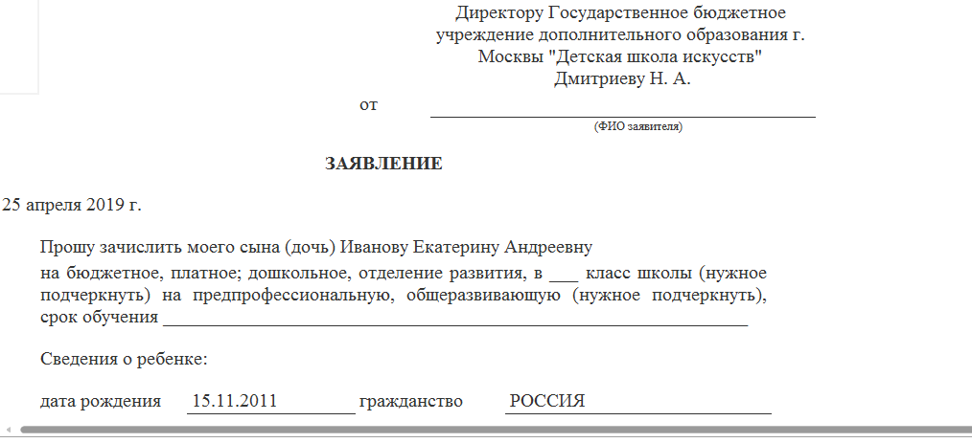
Поступление в ДШИ
«Заявление на зачисление» регистрирует процесс зачисления
Печатная форма документа

Slide 17
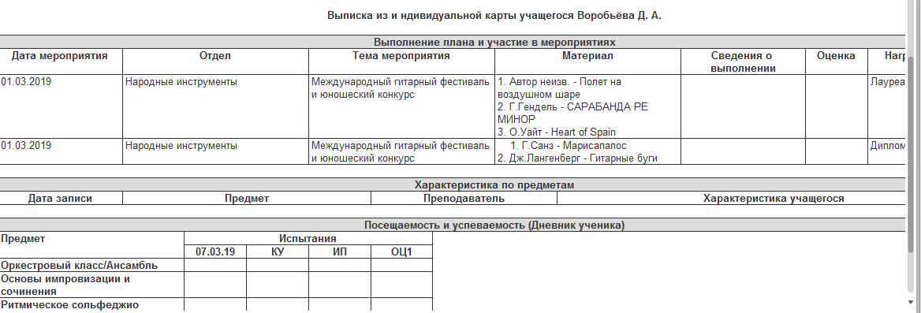
Учащиеся
Карточка Учащегося отражает всю информацию по ученику за всего годы обучения
Выписка из индивидуальной карты учащегося

Slide 18
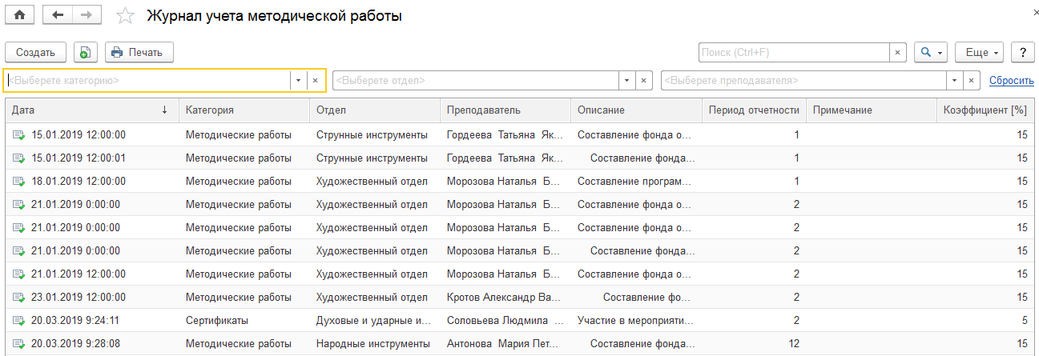
Журнал учёта методической работы
Методические, творческие работы и сертификаты

Slide 19
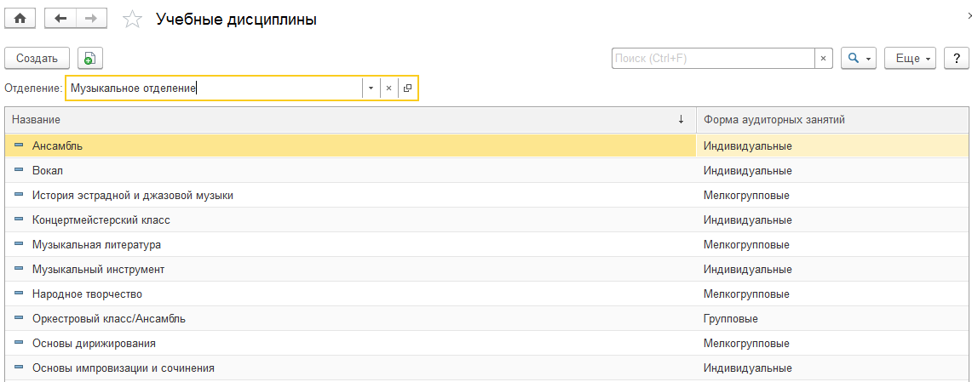
Учебные дисциплины
Учебные дисциплины подразделяются по Отделениям

Slide 20
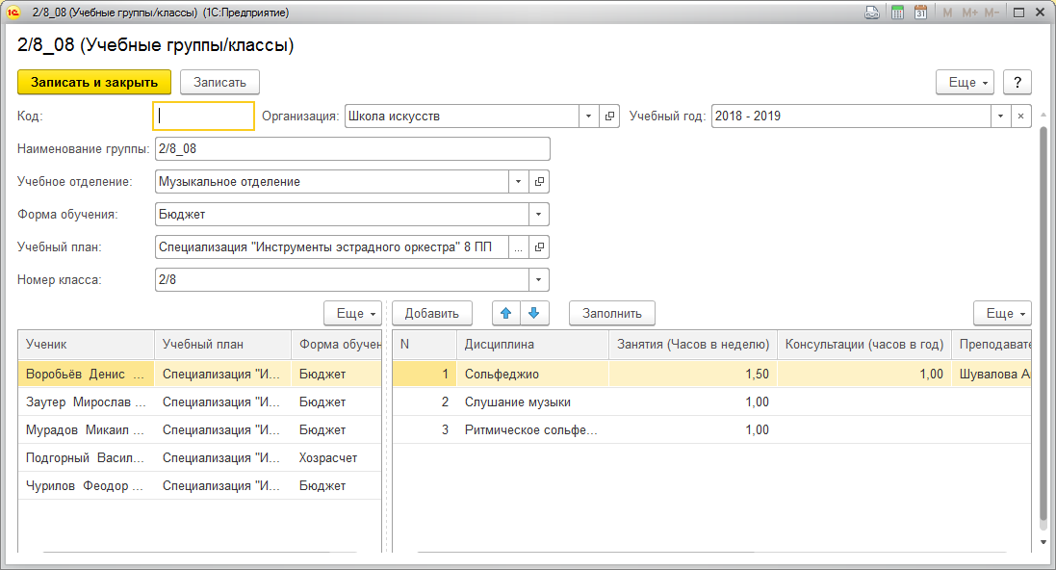
Коллективы и классы
Мелкогрупповые и групповые занятия

Slide 21
Общий план работы школы
Мероприятия проводимые в ДШИ и за ее пределами в которых участвуют учащиеся

Slide 22
Тарификационная ведомость
Формируется по бюджетным и хозрасчетным часам

Slide 23
Кадровый учет

Slide 24
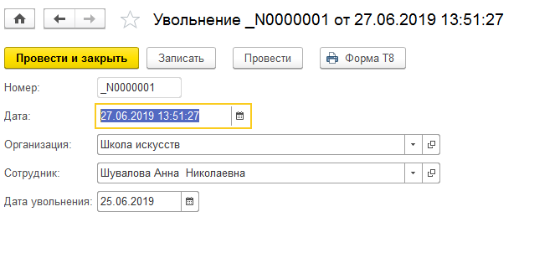
Кадровый учет
Кадровые документы регистрируют «Прием» и «Увольнение» сотрудников

Slide 25
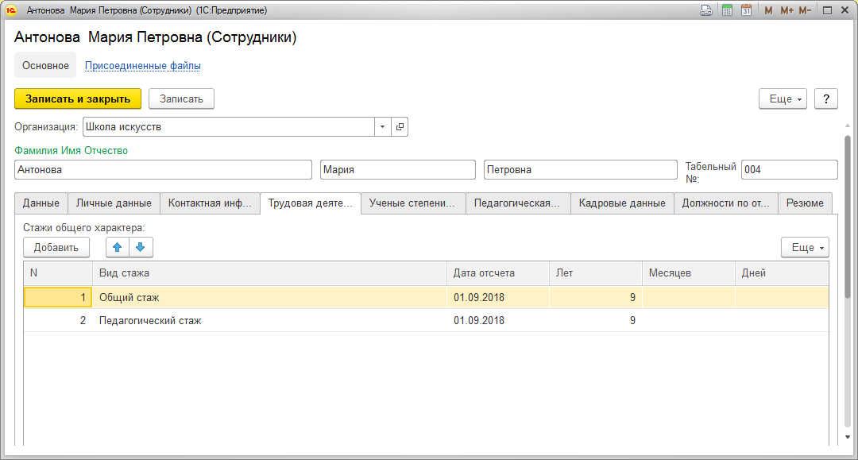
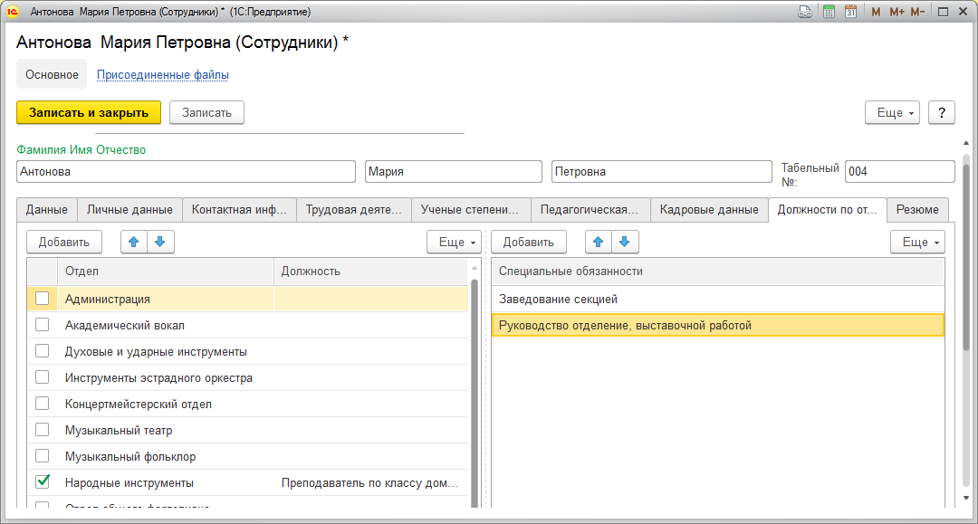
Карточка сотрудника
Информация о сотруднике

Slide 26
Показатели эффективности
Отчет формируется на основе документов «Мероприятия» и «Журнала учета методической работы»

Slide 27
Учебные планы
Два вида учебного плана Общеразвивающей и Предпрофессиональной подготовки

Slide 28
Учебные планы
Учебный план формируется на учебный год и утверждается

Slide 29
Назначение времени занятий
Документ заполняется на один учебный год по преподавателю

Slide 30
Распределение нагрузки
Распределение нагрузки согласно назначении времени занятий

Slide 31
Общее расписание школы
Общее расписание школы формируется на учебный год

Slide 32
График работы преподавателей
Формируется согласно утверждённой нагрузки

Slide 33
Портфолио преподавателя
Формируется исходя из документа «Мероприятия»

Slide 34
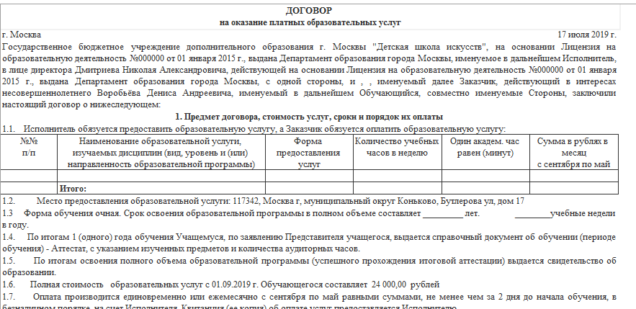
Платные услуги
Печатная форма договора

Slide 35
Платные услуги
Квитанция

Slide 36
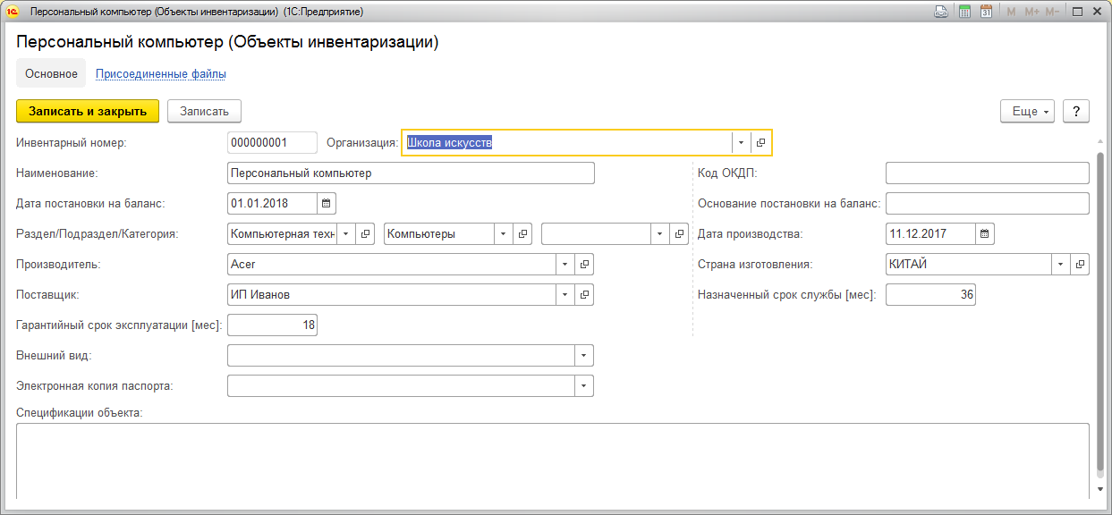
Объекты инвентаризации
Карточка объекта

Slide 37
Складской учет

Slide 38
ВОПРОСЫ, КОНСУЛЬТАЦИИ, ДЕМОНСТРАЦИИ
Анна Чужакова
ООО «Умные решения»
Телефон: +7 (495)514-19-90
Электронная почта: sol@umsol.ru

